Slide 1
Új tarifák 2017.12.15 - től

Slide 2
Mi változik?
1. Változás a vállalt havi megtakarítás mértékében
2. Új tarifák:
2.1. Otthontervező Lakásszámla
2.2. KözösCél Lakásszámla
3. Módosul az új tarifák „számozása”
4. Korábbi tarifák kivezetése

Slide 3
1. Változás a vállalt havi megtakarítás összegében

Slide 4
1. Változás a vállalható havi megtakarítás összegében
A 2017.12.15-étől kötött szerződések esetén lehetőség van havi 20.000 Ft feletti megtakarítást választani
A 20.000 Ft feletti megtakarítás választásával lehetőség van magasabb szerződéses összeget elérni
Ezáltal magasabb hitelösszeg igényelhető közeli hozzátartozó nélkül is
A maximálisan választható megtakarítás: 40.000 Ft /hó
Fontos: Az állami támogatás továbbra is maximum 72.000 Ft / megtakarítási év!

Slide 5
1. Változás a vállalható havi megtakarítás összegében
A 2010-es törvénymódosításnak köszönhetően a közeli hozzátartozók egymás lakáscéljára is felhasználhatják lakástakarékpénztári megtakarításaikat
Közeli hozzátartozók hiányában
NAGYSZÜLŐ
SZÜLŐ
HÁZASTÁRS
TESTVÉR
GYERMEK
UNOKA
20 ezer Ft többszöröse helyezhető el megtakarításként
Új tarifa létrehozása 20 ezer Ft feletti megtakarítás biztosítás érdekében

Slide 6
1. Változás a vállalható havi megtakarítás összegében
Példa 10 éves futamidejű módozatra, havi maximális megtakarítás esetében:
 | Normál módozat |  | Új módozat
 | 1 db szerződés | 2 db szerződés
Havi maximum megtakarítás (Ft) | 20 000 | 40 000 | 40 000
Elérhető maximum szerződéses összeg (Ft) | 7 650 000 | 15 300 000
Állami támogatás (Ft/év) | 72 000 | 144 000
EBKM | 4,24% | 4,24% | 2,12%
13 600 000
72 000 !!!

Slide 7
2. ÚJ TARIFÁK

Slide 8
2.1. Otthontervező Lakásszámla

Slide 9
2.1. Otthontervező Lakásszámla
Szerződéses összeg:
„A” Tarifa (5.000 – 20.000 Ft havi megtakarítás): 800.000 - 7.650.000 Ft
„B” Tarifa (21.000 – 40.000 Ft havi megtakarítás): 3.000.000 - 13.600.000 Ft
Teljes megtakarítás
Lakáskölcsön
40% arány
60% arány
0,1% Betéti kamat
30% Állami támogatás (20.000 Ft-ig)
Fix, forint alapú,
3,5% kamatozású
Lakáskölcsön
2 hó kiutalási időszak
Saját megtakarítás
Megtakarítási időszak
Törlesztési időszak
50 - 120 hónap
53 - 113 hónap
évek

Slide 10
2.1. Otthontervező Lakásszámla
Miért az Otthontervező lakásszámla?
rugalmas, személyre szabható (megtakarítási összeg, megtakarítási futamidő)
Hitelre optimalizált tarifa:
az egy személy által elérhető SZÖ magasabb, mint a korábbi tarifáknál
A lakáskölcsön kamata 3,5 %
NINCS hitel kezelési költség (az eddigi tarifáktól eltérően)
5.000-40.000 Ft között választható havi megtakarítás
Akár FundiMinivel is köthető (minimum 9.900 Ft megtakarítás esetén)
Kiknek ajánljuk?
Azoknak, akik szeretnének takarékoskodni lakáscéljaikra, kihasználni az állami támogatást és a megtakarítás lejárta után kedvező kamatozású lakáshitelt is igénybe venni

Slide 11
2.1. Otthontervező Lakásszámla
A tarifa elnevezése attól függ, hogy 20.000 Ft alatti vagy feletti megtakarítást választ az ügyfél
„A” tarifa
„B” tarifa
Választható megtakarítás
szerződéskötéskor
5.000 – 20.000 Ft
(lépésköz nélkül)
21.000 – 40.000 Ft
(ezer Ft-ra kerekített lépésközzel)

Slide 12
2.1. Otthontervező Lakásszámla
Módosítási lehetőségek a megtakarítási időszak alatt:
„A” tarifáról „B” tarifára bármikor válthat az Ügyfél, de visszafelé nem
„B” tarifa esetén a megtakarítási időszak alatt az Ügyfél csökkentheti a megtakarítást 21.000 Ft alá is (min. 5.000 Ft), azonban „A” tarifára nem válthat!

Slide 13
2.1. Otthontervező Lakásszámla
„A” tarifa (Otthontervező Lakásszámla 20):
2017.12.15-től köthető
Magánszemély, társasház és lakásszövetkezetek számára egyaránt elérhető
Csoportos (korlátozott szerződés) csak ezzel a tarifával köthető
Betéti kamat: 0.1 %
Hitel kamat: 3,5 %
Nincs hitel kezelési költség!
Választható megtakarítás: 5.000 – 20.000 Ft
Választható megtakarítási idő: 50, 62, 79, 97, 120 hó
Választott megtakarítások mellé kapcsolódó LK futamidők: 58, 63 ,74, 93-94, 112 hó
Minimális szerződéses összeg: 800.000 Ft
Maximális szerződéses összeg: 7.650.000 Ft

Slide 14
2.1. Otthontervező Lakásszámla
„B” tarifa (Otthontervező Lakásszámla 40):
2017.12.15-től köthető
Csak magánszemélyek számára köthető
Betéti kamat: 0.1 %
Hitel kamat: 3,5 %
Nincs hitel kezelési költség!
Választható megtakarítás: 21.000 – 40.000 Ft
Választható megtakarítási idő: 50, 62, 79, 97, 120 hó
Választott megtakarítások mellé kapcsolódó LK futamidők : 53-58, 56-62 ,68-75, 84-93, 101-113 hó
Minimális szerződéses összeg: 3.000.000 Ft (710.000Ft)
Maximális szerződéses összeg: 13.600.000 Ft

Slide 15
2.1. Otthontervező Lakásszámla
Termék jellemzői | Otthontervező
 | Otthontervező 20 | Otthontervező 40
 | A tarifák | B tarifák
Ki kötheti | Magánszemély, TH, Lakszöv | Magánszemély
Értékesítési időszak | 2017.12.15-től
Megtakarítás/ kölcsön arány | ~40% - 60%
Betéti kamat | 0,10%
LK kamat | 3,50%
Havi megtakarítás | 5 000 - 20 000 | 21 000 - 40 000
Minimális SZÖ | 800 000 | 3 000 000 (710 000)
Maximális SZÖ | 7 650 000 (TH/Lakszöv: 34 420 000) | 13 600 000
Megtakarítási időszak | 50, 62, 79, 97, 120 hó
Törlesztési időszak | 58 - 112 hó | 53 - 113 hó
Kiutalási időszak | 2 hó
Állami támogatás | 30%, max. évi 72 000 (TH: max. évi 324 000) | 30%, max. évi 72 000
LK hitelkezelési költség | NINCS!
Számlanyitási díj | Szerződéses összeg 1 %-a

Slide 16
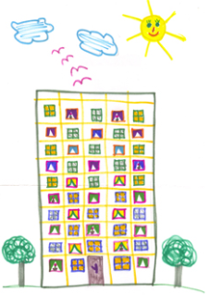
2.2. KözösCél Lakásszámla

Slide 17
2.2. KözösCél Lakásszámla
Szerződéses összeg:
620 000 –29.500.000 Ft (Lakásszámtól függően: 5 – 90.000 Ft havi megtakarítás)
Teljes megtakarítás
Lakáskölcsön
50% arány
50% arány
1,5 % Betéti kamat
30% Állami támogatás
Fix, forint alapú,
7 % kamatozású
Lakáskölcsön
2 hó kiutalási időszak
Saját megtakarítás
Megtakarítási időszak
Törlesztési időszak
49 - 120 hónap
59 – 124 hónap
évek

Slide 18
2.2. KözösCél Lakásszámla
„G” tarifa:
2017.12.15-től köthető
Kizárólag Társasházak és Lakásszövetkezetek köthetik
Betéti kamat: 1.5 %
+ A hosszú futamidejű szerződések esetén (8 és 10 év) +2% kamatbónuszt kap a társasház a betéti kamaton felül, amennyiben a futamidő végéig élő a szerződés.
Hitel kamat: 7 %
Nincs hitel kezelési költség!
Választható megtakarítás: 5.000 – 90.000 Ft (lakásszámtól függően)
Választható megtakarítási idő: 49, 61, 75, 93, 120 hó
Választott megtakarítások mellé kapcsolódó LK futamidők : 59-60, 73, 85, 104, 123-124
Minimális szerződéses összeg: 620.000 Ft
Maximális szerződéses összeg: 29.500.000 Ft

Slide 19
2.2. KözösCél Lakásszámla
Termék jellemzői | KözösCél
 | "G" tarifa
Ki kötheti | TH, Lakszöv
Értékesítési időszak | 2017.12.15-től
Megtakarítás/ kölcsön arány | 50% - 50%
Betéti kamat | 1,5%
LK kamat | 7%
Havi megtakarítás | 5 000 - 90 000
Minimális SZÖ | 620 000
Maximális SZÖ | 29 500 000
Megtakarítási időszak | 49, 61, 75, 93, 120 hó
Törlesztési időszak | 59 - 124 hó
Kiutalási időszak | 2 hó
Állami támogatás | 30%, max. évi 324 000
LK hitelkezelési költség | NINCS!
Számlanyitási díj | Szerződéses összeg 1 %-a

Slide 20
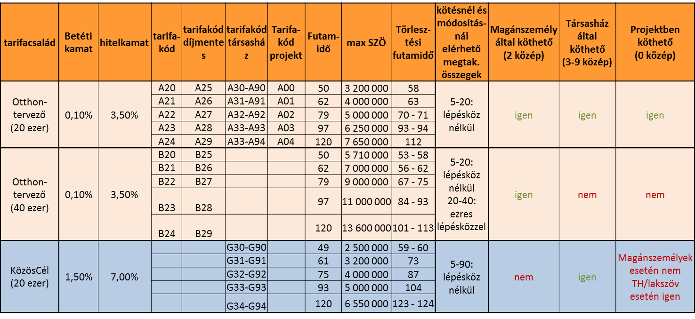
Tarifacsaládok összefoglaló táblázata
2. Új tarifák

Slide 21
3. Módosul az új tarifák számozása

Slide 22
3. Módosul az új tarifák számozása
A módozat számozása továbbra is háromjegyű marad az alábbi módosítással:
1. karakter: alfanumerikus karakterré módosul (betű)
2. karakter: a jelenlegi üzleti logika megtartása mellett marad szám
(0 csoportos szerződések esetén, 2-es magánszemélyeknél, 3-9-ig társasházak és lakásszövetkezetek esetén lakásszámtól függően)
3. karakter: a jelenlegi üzleti logika megtartása mellett marad szám
(futamidőt jelöli)

Slide 23
4. Korábbi tarifák kivezetése

Slide 24
4. Korábbi tarifák kivezetése
Az új tarifák bevezetésével egyidejűleg megszűnik a 2-es és 9-es tarifa értékesítése!
2-es és 9-es módozatot kizárólag a 2017. december 14-ig aláírt és legkésőbb 2017. december 31-ig beérkezett ajánlaton fogadunk be
2017.12.15-től A, B, és G tarifák köthetőek meg

Slide 25
Köszönöm a figyelmet!

